Slide 1

Beneficios del Registro Electrónico del Padrón de Beneficiarios
Software ABBA para Monitoreo y Evaluación de Programas Presupuestarios
INSTITUTO DE SALUD Y DIAGNÓSTICO (INSADISA)
insadisa.com | isaac.figueroa@gmail.com | 473-108-8362

Slide 2


Puntos de la Evaluación de Diseño relacionados con “Padrón de Beneficiarios”
No. | Término de referencia Evaluación de Diseño publicados por CONEVAL | Registro con Excel | Registro con Software ABBA
1 | ¿El programa cuenta con información sistematizada que permite conocer la demanda total de apoyos y las características de los solicitantes? (Se entenderá por sistematizada que la información se encuentre en bases de datos y disponible en un sistema informático) | No, excel no es considerado como Sistema Informático | Sí
2 | El programa mantiene el padrón actualizado, es decir que contenga los datos más recientes de acuerdo con la periodicidad definida para el tipo de información. | No se garantiza | Sí
3 | El programa presupuestario mantiene el padrón depurado, es decir que no contenga duplicidades o beneficiarios no vigentes. | No se garantiza | Sí, el Software tiene mecanismos de validación para evitar duplicidades.
4 | El programa presupuestario mantiene el padrón de beneficiarios estandarizado es decir, es utilizado por todas las instancias ejecutoras. | No se garantiza | Sí, el Software cuenta con usuarios y privilegios por programa presupuestario.
Referencia:
https://www.coneval.org.mx/Evaluacion/MDE/Documents/TDR_Diseno.pdf
insadisa.com

Slide 3
Puntos de la Evaluación de Diseño relacionados con “Padrón de Beneficiarios”
No. | Término de referencia Evaluación de Diseño publicados por CONEVAL | Registro con Excel | Registro con Software ABBA
5 | El programa presupuestario contiene información que permita conocer quiénes reciben los apoyos del programa (padrón de beneficiarios) que: a) Incluya las características de los beneficiarios establecidas en su documento normativo. | No se garantiza (por la cantidad de información Excel se puede trabar) | Sí
6 | b) Incluya el tipo de apoyo otorgado. | No se garantiza que esté estandarizada la información | Sí
7 | c) Esté sistematizada e incluya una clave única de identificación por beneficiario que no cambie en el tiempo. | No se garantiza | Sí (CURP)
8 | d) Cuente con mecanismos documentados para su depuración y actualización. | No se garantiza | Sí
Referencia:
https://www.coneval.org.mx/Evaluacion/MDE/Documents/TDR_Diseno.pdf
insadisa.com

Slide 4
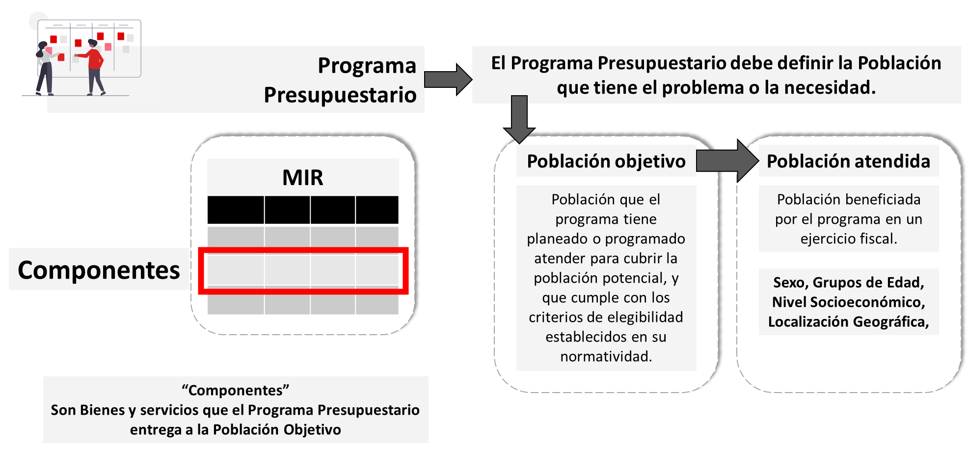
Diseño conceptual
Referencia:
https://www.coneval.org.mx/Evaluacion/MDE/Documents/TDR_Diseno.pdf
insadisa.com

Slide 5
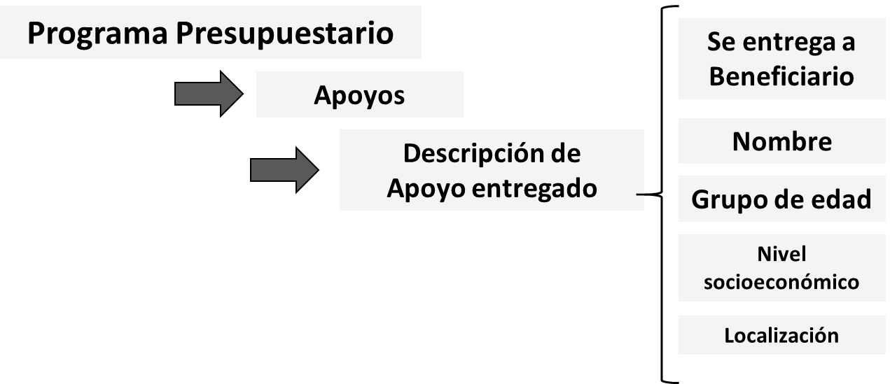
Módulo Registro Electrónico del Padrón de Beneficiarios
Referencia:
https://www.coneval.org.mx/Evaluacion/MDE/Documents/TDR_Diseno.pdf
insadisa.com

Slide 6
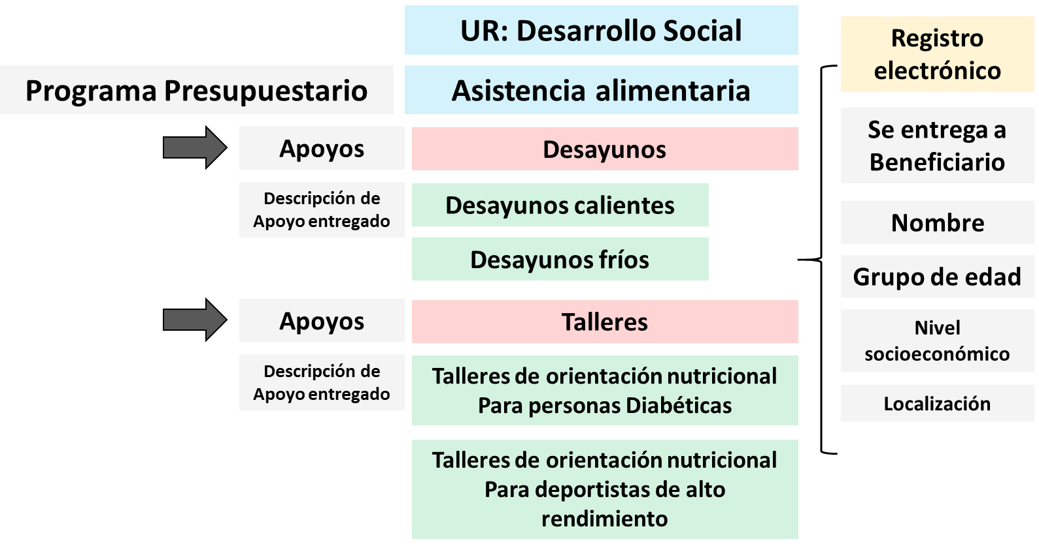
Ejemplo
Referencia:
https://www.coneval.org.mx/Evaluacion/MDE/Documents/TDR_Diseno.pdf
insadisa.com

Slide 7

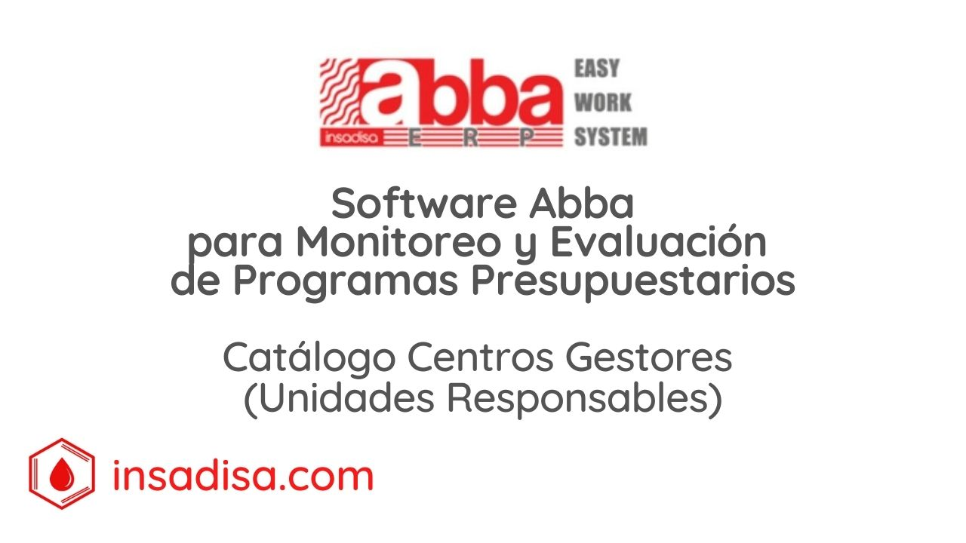


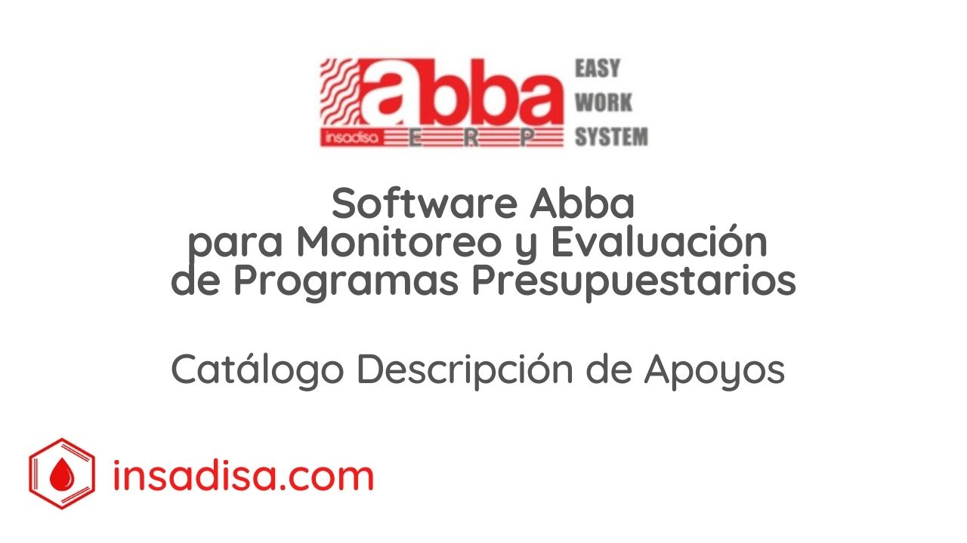

Ejemplo
Referencia:
https://www.coneval.org.mx/Evaluacion/MDE/Documents/TDR_Diseno.pdf
insadisa.com

Slide 8

Referencia:
https://www.coneval.org.mx/Evaluacion/MDE/Documents/TDR_Diseno.pdf
insadisa.com

